Slide 1
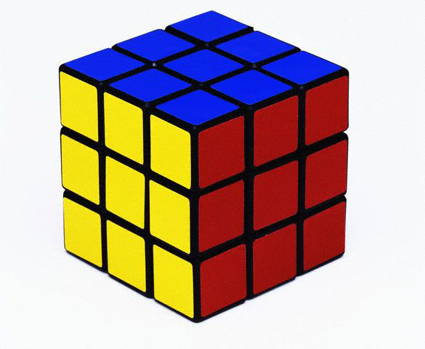
স্বাগত শিক্ষার্থীবৃন্দ

Slide 2
পরিচিতি
হরিচাঁদ মন্ডল
সহকারী শিক্ষক (গণিত ও বিজ্ঞান )
চর বড়বাড়ীয়া মাধ্যমিক বিদ্যালয়
চিতলমারী,বাগেরহাট ।
মোবাঃ ০১৭৮৭৪১৩৩৯১
harichadmondal11@gmail.com
শ্রেণি: দশম
বিষয়: গণিত
অধ্যায়: ষোড়শ
সময়: ৫০ মিনিট
তারিখ:০4/০১/২০২০খ্রিঃ

Slide 3
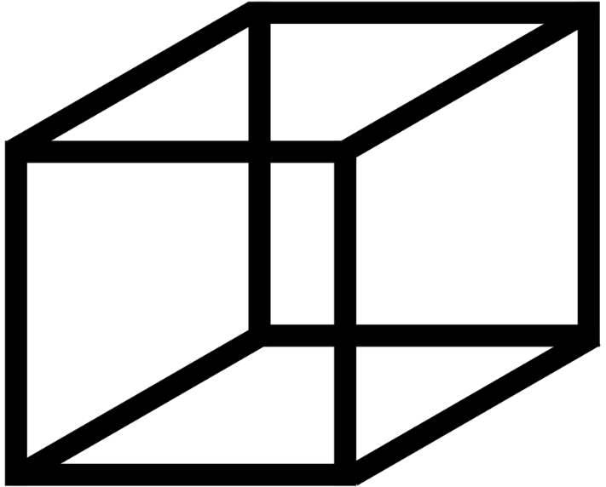
ছবিগুলো জ্যামিতির কোনো চিত্র হবে কী ?

Slide 4
ঘণক সম্পর্কিত সমস্যার সমাধান

Slide 5
এই পাঠ শেষে শিক্ষার্থীরা …………
১। ঘণক কী তা বলতে পারবে ।
২। ঘণকের ক্ষেত্রফলের সূত্র লিখতে পারবে ।
৩। ঘণকের ধারের দৈর্ঘ্য দেওয়া থাকলে ক্ষেত্রফল নির্ণয়
করতে পারবে ।
৪। ঘণকের ক্ষেত্রফল দেওয়া থাকলে ধারের দৈর্ঘ্য নির্ণয়
করতে পারবে ।

Slide 6
ABCD তলেরপ্রত্যেকবাহুরদৈর্ঘ্য a এককহলেক্ষেত্রফল$a^{2}$বর্গএকক ।
a
F
E
a
$$a^{2}$$
BCHG তলেরপ্রত্যেকবাহুরদৈর্ঘ্য a এককহলেক্ষেত্রফল$a^{2}$ বর্গএকক।
ADEF তলেরপ্রত্যেকবাহুরদৈর্ঘ্য a এককহলেক্ষেত্রফল$a^{2}$ বর্গএকক।
a
a
G
$$a^{2}$$
a
$$a^{2}$$
H
a
a
$$a^{2}$$
A
ABGF তলেরপ্রত্যেকবাহুরদৈর্ঘ্য a এককহলেক্ষেত্রফল$a^{2}$ বর্গএকক।
a
$$a^{2}$$
D
a
a
a
$$a^{2}$$
B
C
CDEH তলেরপ্রত্যেকবাহুরদৈর্ঘ্য a এককহলেক্ষেত্রফল$a^{2}$ বর্গএকক।
a
EFGH তলেরপ্রত্যেকবাহুরদৈর্ঘ্য a এককহলেক্ষেত্রফল$a^{2}$ বর্গএকক।

Slide 7
ABCDEFGH ঘণকের ক্ষেত্রফল
a
F
E
= ABCD তলের ক্ষেত্রফল +
$$a^{2}$$
a
ADEF তলের ক্ষেত্রফল +
a
a
ABGF তলের ক্ষেত্রফল +
G
$$a^{2}$$
a
$$a^{2}$$
H
a
a
$$a^{2}$$
CDEH তলের ক্ষেত্রফল +
A
a
$$a^{2}$$
D
a
a
EFGH তলের ক্ষেত্রফল +
a
$$a^{2}$$
BCHG তলের ক্ষেত্রফল
B
C
a

Slide 8
ABCDEFGH ঘণকের ক্ষেত্রফল
a
F
E
= $a^{2}$+
$a^{2}$+
$a^{2}$+
$a^{2}$+
$a^{2}$+
$$a^{2}$$
$$a^{2}$$
a
a
a
$$=6a^{2}$$
G
$$a^{2}$$
a
$$a^{2}$$
H
a
a
$$a^{2}$$
A
a
$$a^{2}$$
D
a
a
a
$$a^{2}$$
B
C
a

Slide 9
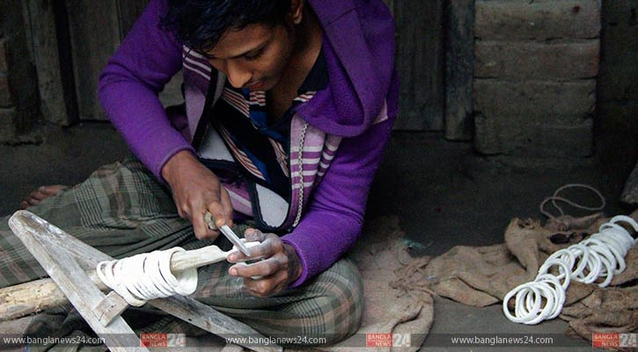
প্রতিটি ধার b একক হলে , ক্ষেত্রফল কত ?

Slide 10
প্রতিটি ধার8 সে.মি. হলে , ক্ষেত্রফল= 6.$8^{2}$বর্গ সে.মি.
= 6.64 বর্গ সে.মি.
= 384 বর্গ সে.মি.
8 সে.মি.
8 সে.মি.
8 সে.মি.

Slide 11
5 মিটার
5 মিটার
5 মিটার
ক্ষেত্রফল নির্ণয় কর ।

Slide 12
ঘণকটির ক্ষেত্রফল 96 বর্গমিটার হলে , প্রতিটি ধারের দৈর্ঘ্য কত ?
ধরি , প্রতিটি ধারের দৈর্ঘ্য a মিটার
∴ ক্ষেত্রফল= 6$a^{2}$বর্গমিটার
শর্তমতে , 6$a^{2}$= 96
বা , $a^{2}$ = 16
বা , $a^{2}$ = $4^{2}$
∴ a= 4
∴ প্রতিটি ধারের দৈর্ঘ্য 4 মিটার

Slide 13
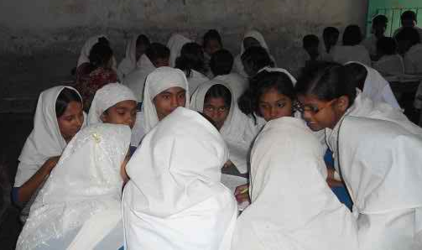
ঘণকটির ক্ষেত্রফল 216 বর্গ সে.মি. হলে , প্রতিটি ধারের দৈর্ঘ্য নির্ণয় কর ।

Slide 14
মুখে মুখে উত্তর বল :
১। চিত্রটির ধার কয়টি ?
ক
2
খ
3
গ
4
ঘ
6

Slide 15
মুখে মুখে উত্তর বল :
2। ঘণকের প্রতিটি ধার a মিটার হলে
ক্ষেত্রফল কত বর্গমিটার ?
6
6a
6$a^{2}$
6$a^{3}$
ক
খ
গ
ঘ

Slide 16
মুখে মুখে উত্তর বল :
৩। চিত্রটির প্রতিটি ধার 1 সে.মি. হলে
ক্ষেত্রফল কত বর্গ সে.মি. ?
ক
2
খ
3
গ
4
ঘ
6

Slide 17
মুখে মুখে উত্তর বল :
৪। চিত্রটির ক্ষেত্রফল 24 বর্গ সে.মি. হলে
প্রতিটি ধারের দৈর্ঘ্য কত সে.মি. ?
ক
2
খ
3
গ
4
ঘ
6

Slide 18
ক্ষেত্রফল
54 বর্গমিটার
ধারের দৈর্ঘ্য নির্ণয় কর ।

Slide 19
ধন্যবাদ

